Slide 1
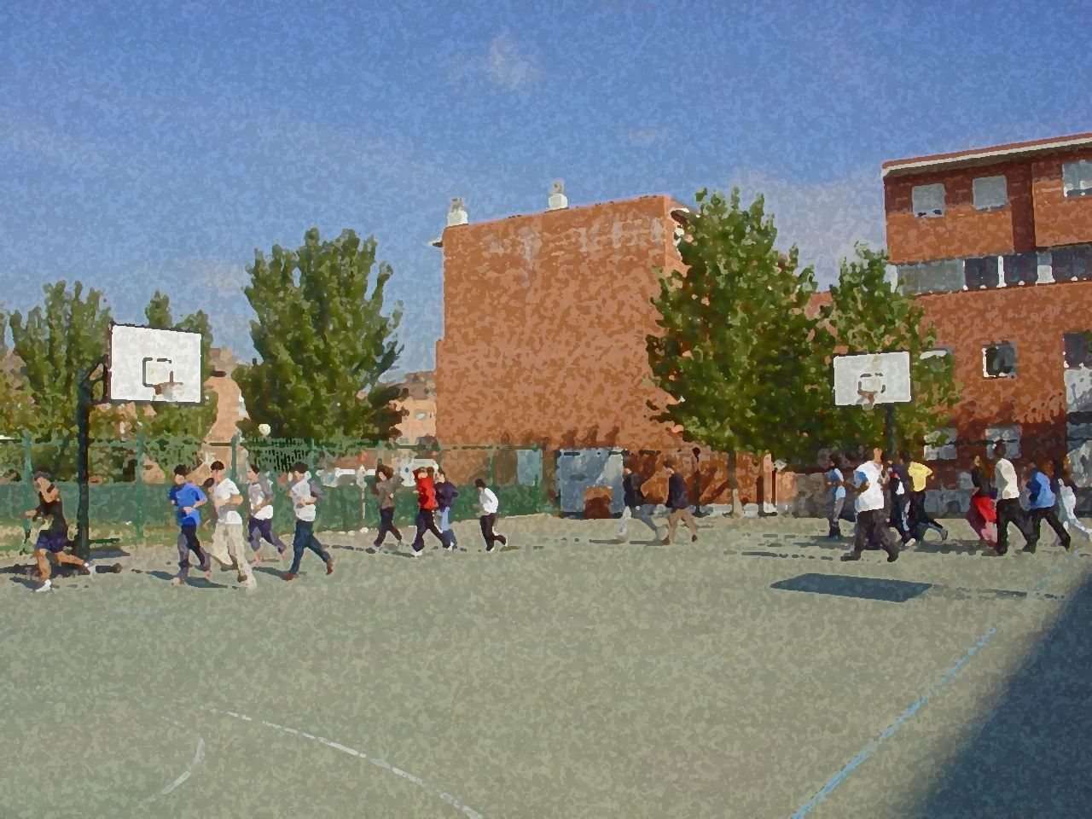
Fundamentos para la ESO y el Bachillerato. Un aprendizaje comprensivo y vivencial
El fútbol sala

Slide 2
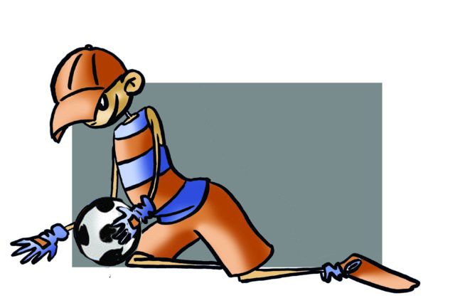
El Fútbol Sala
Objetivos
Orígenes
Reglamento básico
Instalaciones
Materiales
Recursos técnico-tácticos básicos

Slide 3
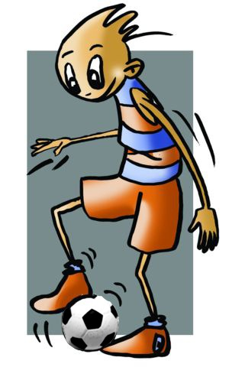
Objetivos
Conocer los elementos técnico-tácticos y reglamentarios básicos del Fútbol-Sala, comprendiendo su aplicación en situaciones de juego real y colaborando con sus compañeros en la elaboración y puesta en práctica de las actividades.

Slide 4
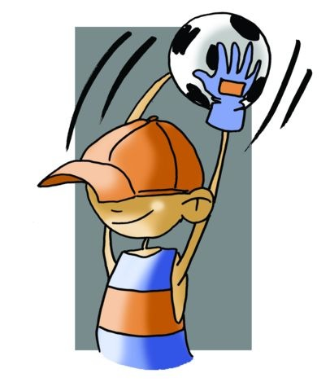
ORÍGENES
El fútbol sala nace en Brasil en 1.930 a través de las asociaciones cristianas de jóvenes, que lo popularizan en América. En Europa no empieza tomar auge hasta los años 60.
Surge debido a que muchas veces los equipos profesionales de fútbol, por cuestiones climatológicas y por falta de instalaciones, tenían que buscar algún lugar para entrenar, y empiezan a utilizar los pocos espacios cubiertos que había en aquella época para practicar su técnica y realizar “partidillos” de entreno.
La Liga Nacional de fútbol Sala en España fue fundada el 27 de Junio de 1.989.

Slide 5
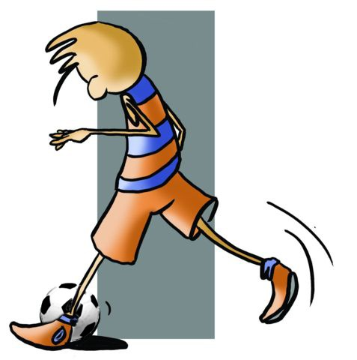
REGLAMENTO BÁSICO
El fútbol Sala, al igual que otros deportes de invasión, tiene como objetivo introducir el balón en la portería contraria para conseguir puntuar. Se enfrentan dos equipos de cinco jugadores cada uno en un campo de juego de 40 x 20 metros.
Se consideran faltas:
Dar o intentar dar una patada a un contrario.
Zancadillear a un contrario o intentar hacerle caer.
Jugar de forma peligrosa frente a un contrario.
Sujetar a un contrario para impedir que realice una acción.
Empujar a un contrario con las manos o los brazos.
Jugar el balón o golpearlo con las manos o con los brazos, a no ser que sea de forma involuntaria o lo haga el portero

Slide 6
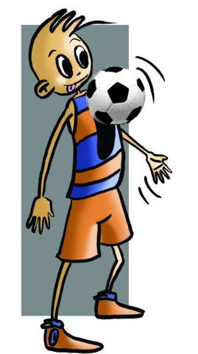
Pueden inscribirse 12 jugadores en el acta pero el partido se juega 5 contra 5, de los cuales 4 son jugadores de campo y 1 el portero.
La duración del partido es de dos tiempos de 20 minutos con 10 minutos de descanso.
El juego da comienzo en la primera y segunda parte, al igual que después de un gol con un saque de centro y hacia adelante.
Para que sea gol el balón debe traspasar completamente la línea de meta.
Los saques de banda y los córners se realizan con el pie.
Los saques del portero los debe realizar él con la mano y debe tocar el balón el suelo o algún jugador antes de pasar a campo contrario.
El área de meta tiene 4 metros.
El punto de penalti está situado a 6 metros de la portería.

Slide 7
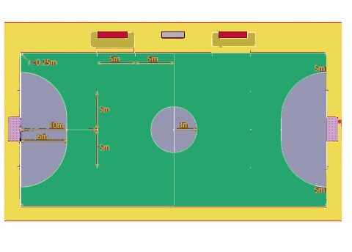
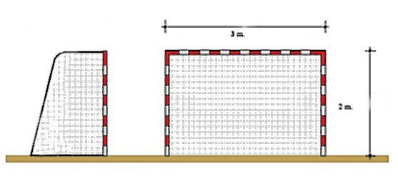
Instalaciones
La pista es rectangular lisa y libre de obstáculos. El suelo puede ser de cemento, asfalto, parquet, césped artificial, etc.
El balón tendrá entre 61 y 63 cm. de circunferencia y un peso entre 410 y 430 gramos.

Slide 8
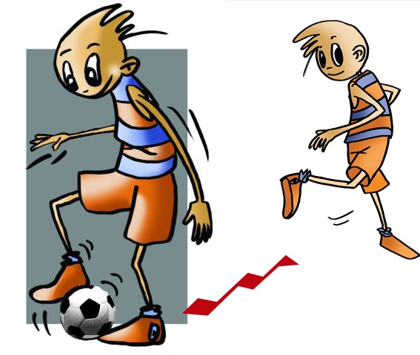
RECURSOS TÉCNICO-TÁCTICOS BÁSICOS EL FÚTBOL SALA
Los recursos técnico-tácticos básicos del fútbol sala son los mismos que los del balonmano, baloncesto… con una diferencia importante, en este deporte los pases y recepciones, los regates y conducciones, se realizan con el pie y mediante golpeos.

Slide 9
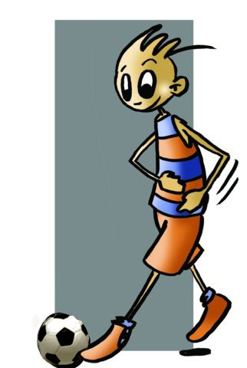
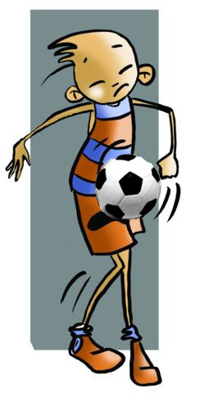
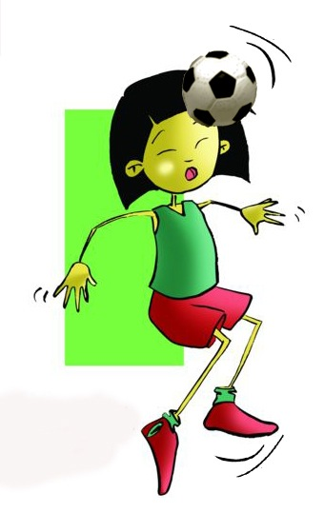
RECURSOS TÉCNICO-TÁCTICOS BÁSICOS EL FÚTBOL SALA
PASES
CONDUCCIONES
RECEPCIONES/CONTROLES
Con el muslo
Con el pie
Con la cabeza
Con el pecho

Slide 10
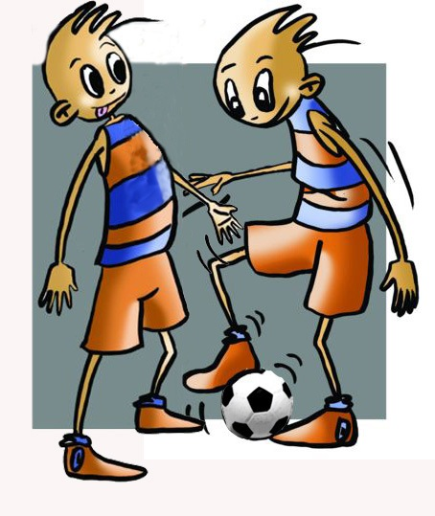
RECURSOS TÉCNICO-TÁCTICOS BÁSICOS EL FÚTBOL SALA
Finta
Desmarque
Lanzamientos
Marcaje
Movimientos del jugador con balón para engañar al contrario y desbordarle.
Acciones del jugador sin balón al acercarse a su oponente para impedir que reciba el balón o realice alguna jugada con su equipo.
Acciones destinadas a la consecución de un gol. Son similares a los pases pero generalmente con más potencia y colocación
Es la acción de alejarse del oponente

Slide 11
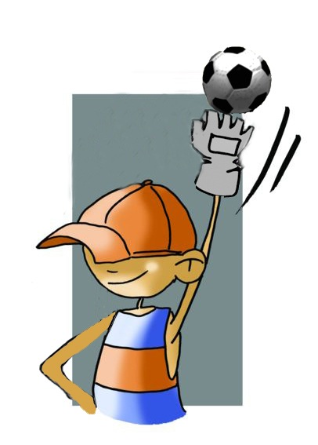
RECURSOS TÉCNICO-TÁCTICOS BÁSICOS EL FÚTBOL SALA
RECURSOS DEL PORTERO
Blocajes o paradas
Salidas
Despejes

Slide 12
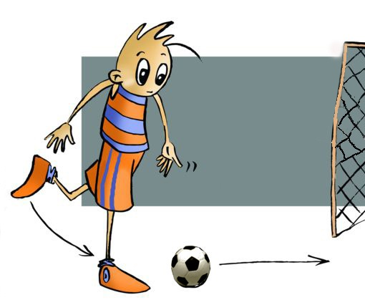
Organización táctica conjunta
¿Cómo nos podemos distribuir en el campo teniendo en cuenta la características de este deporte y coordinándonos los componentes del equipo?. Lo primero que tenemos que hacer es distribuirnos el campo por zonas de responsabilidad personal, encargándose cada jugador de una porción del campo y de todos los balones que allí lleguen, así como de la acción individual o recurso táctico que permita continuar la jugada.
Entendemos por organización táctica conjunta a las distintas posibilidades de las que disponemos para actuar como colectivo y de forma racional y organizada.
EN DEFENSA
EN ATAQUE
INDIVIDUAL
ZONA
2 - 2
1-2-1

Slide 13
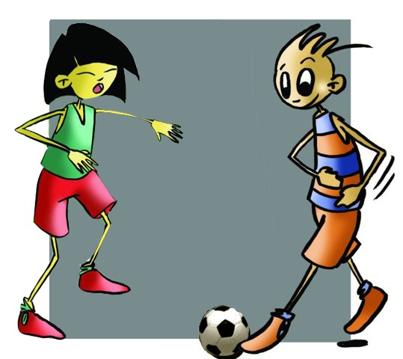
Si has leído atentamente, contestarás sin problema a las siguientes cuestiones.
¿Podrías arbitrar un partido de fútbol sala mientras juegan tus amigos?
¿Podrías comentar la organización conjunta de ataque 2-2?
¿Podrías explicar brevemente para qué sirve la finta?
Describe con qué partes del cuerpo podrías controlar el balón
¿Qué figuras geométricas forman los distintos sistemas tácticos más empleados en fútbol sala?
¿Podrías comentar la organización conjunta defensiva en zona?

